Slide 1
„Boje o realismus“
Nejednoznačné přijetí realismu na českých jevištích

Slide 2
O. Hostinský: O realismu uměleckém (1890)
„o realismu díla básnického nerozhoduje historická pověřenost toho, co se děje, nýbrž psychologická pravděpodobnost a přirozenost, jak se to děje. […] Realismus umělecký není tedy dán historickou pravdivostí, tj. skutečností zobrazeného předmětu, ani osobní zkušeností umělcovou, nezakládá se výhradně na pravdě v nejvlastnějším slova toho smyslu, nýbrž na pravděpodobnosti obrazu.“
Po detailním studiu prostředí ale již umělec nemusí ve svém díle používat pouze události, které se opravdu staly, nemusí zobrazovat skutečné lidi, nemusí vykreslovat existující prostory. Nasbíraný reálný materiál má použít k tomu, aby vytvořil pravděpodobný obraz skutečnosti, ne aby popsal opravdový výsek života.

Slide 3
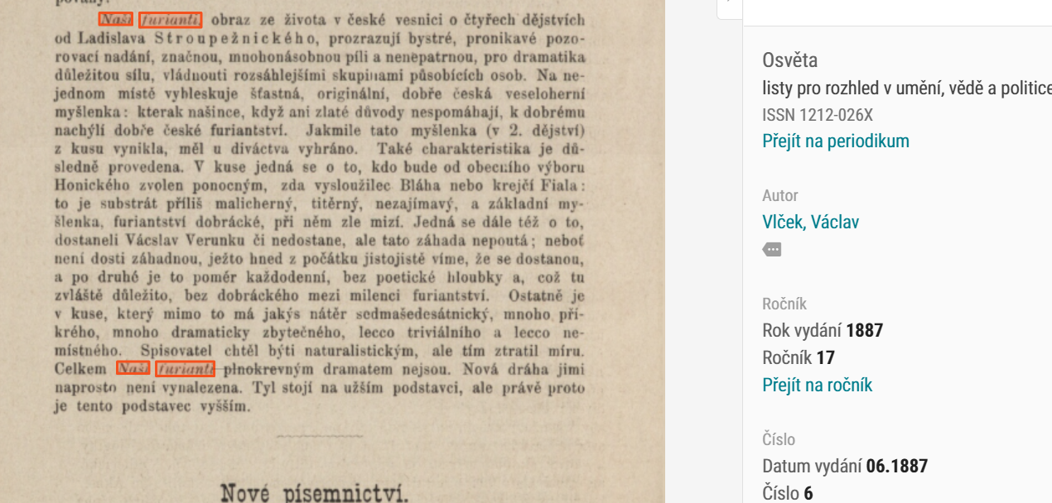
Naši furianti, výběr z ohlasů

Slide 4
Naši furianti, 1887, první provedení
„Jeviště skoro vonělo vesnicí, podání vzorné. Veselohra byla provázena ouverturou a meziaktní hudbou Václava Červinky, na prostonárodních motivech zbudovanou. I tím se vyšlo vstříc jedné části obecenstva. A přesto hra náležitě nepronikla. Přátelé naturalismu byli uneseni, ale obecenstvu byla hra „sprostá“, „hrubá“ – kus všedního života venkovského, tak mistrně podaný, jemu nevoněl.
Zkrátka: premiéra měla valný úspěch – ale hra největší části obecenstva a kritiky se nelíbila. Dávala se pak při slabé účasti obecenstva, potom jakoby zapadla (…) Byla považována za celkem slušně propadlou.“
(F. A. Šubert)

Slide 5
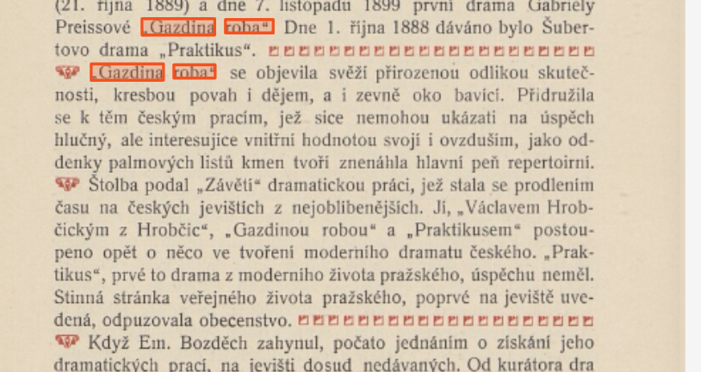
Gazdina roba, 1889
F. A. Šubert: Dějiny Národního divadla v Praze, 1908, s. 244

Slide 6
Gazdina roba, 1889
Celkově bylo ale drama hodnoceno spíše kladně a vstřícně. „Přijetí prvního slováckého dramatu bylo přímo bouřlivé.(…) Autorka byla hlučně volána po každém aktu a obdařena dvěma věnci (…) Zůstane vždy nemalou zásluhou spisovatelčinou, že uvedla na Národní divadlo svět nový a vděčný, plný zdravé, pravé poesie a ryze náš. A to znamená nejvíce.“ (Světozor, 1889: 624)
Realismus, třebas i tak mírný jako je v Gazdině robě, naráží na jevišti Nár. divadla na značné obtíže. Zatím připomínáme překvapující věc, která ilustruje i naše slovanství: naše Nár. divadlo nemá české světnice! Obtíže herecké jsou jen důsledkem starší periody divadelní, kdy se hrávali jen králové a královny, nebo takzv. salonní kousky francouzské.“ (Čas, 1889: 770)

Slide 7
Jirásek: Vojnarka, 1890
Půvab Vojnarky (…) spočívá v nelíčeném ovzduší, v pravém českém životě našeho venkova, odkud autor děj vyloupl. Jako čerstvý vzduch zavanul na nás měšťáky ton i kolorit povídky venkovské. Ano povídka, chcete-li obrázek je to, nikoli drama, za to však venkoncem samorostlý a zdravý, třeba prostičký, postavy charakteristické a typické, třeba ze života všedního.“ (Čas, 1890: 409)
„Jirásek učinil děj poutavým. Především jsou to plastické povahy kusu a hlavně charakteristika starého Vojnara, které diváka poutají. Zdařilá je i Vojnarka, pobožný lišák Hruška, hráči (Pštros a Sedláček); nad Vojnara sotva má p. Šmaha výbornější vesnické figury. Jediným konkurentem je snad z Našich furiantů jeho sedlák. Kyrysar p. Slukovův měl by býti v prvých dvou aktech líp podmalován, aby divák tušil, co se z něho vyloupne.“ (Čas, 1890: 409-410)

Slide 8
Její pastorkyňa, 1890
Hlavním argumentem k odmítnutí dramatu je potom právě tato otevřenost, s níž G. Preissová zobrazuje i nejméně lichotivé situace z prostředí slováckého lidu. Obhájcem autorky i dramatu se stal opět časopis Čas, který se snažil dokazovat hodnotu a uměleckou sílu a oprávněnost hry:
„Správa divadelní projevila velmi dobrý vkus, dávajíc Pastorkyni paní Preissové. Obecenstvo potvrzuje toto mínění úplně, zavrhujíc šmahem tu nízkost posuzování, které se dopustil referent Politiky, neostýchající se viniti Pastorkyni z nemravnosti! (…) Nám líbí se v Pastorkyni nehledání efektů, prostota a opravdovost; nemyslíme, že kus působí již svou slováckou exotikou, více látkou a způsobem řešení. Viděti přímo na obecenstvu, jak jest opravdově dojato – je to na naše poměry veliká zásluha. (Čas, 1890: 747)

Slide 9
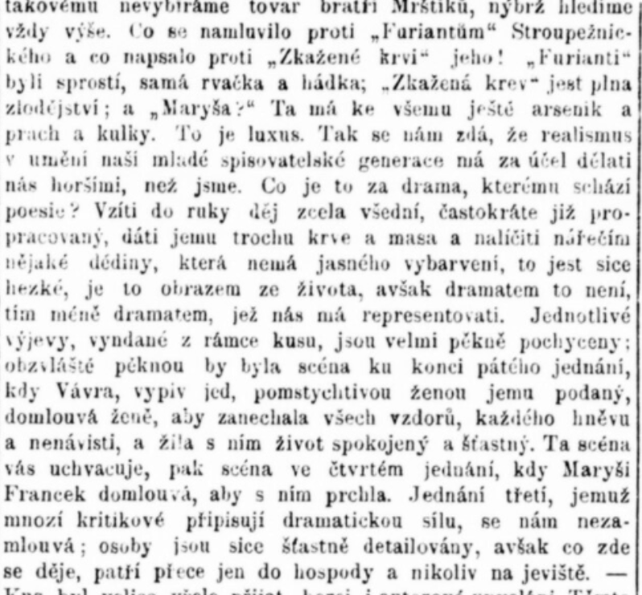
Brněnské uvedení Maryši
„Co je to za drama, kterému chybí poezie?“
Lidové noviny, 30. 10. 1894, č. 247, s. 3.

Slide 10
Motivy, charakteristiky her s vesnickou tematikou
Vesnické prostředí
Nářečí
Lidová hudba
Sepjetí se slavností, tradicí
Motivy
Vynucený sňatek
Vyprázdněná víra v Boha
Mezigenerační spory
Střet tradice a nového přístupu
Život vesnice jako determinant dění – stereotypy

Slide 11
Další hry z vesnického prostředí
L. Stroupežnický:
Václav Hrobčický z Hrobčic (1889)
Zkažená krev (1894)
J. Štolba: Závěť (1889)
F. A. Šubert: Velkostatkář (1890)
F. X. Svoboda:
Márinka Válková (1889)
Rozklad (1893)

Slide 12
Dramata se sociální tematikou
Dělnická tematika
M. A. Šimáček: Svět malých lidí (1890)
F. A. Šubert: Drama čtyř chudých stěn (1893)
Městské prostředí
Pippich: Slavoman (1890)
Šubert: Praktikus (1888)
Šimáček: Jiný vzduch (1894)
F. X. Svoboda: Směry života (1892), Útok zisku (1893)

Slide 13
Dramatické autorky konce století
Eliška Krásnohorská
Dědic ducha (1884)
Kukačka (1897)
Božena Viková Kunětická
V bludišti (1890)
Sběratelka starožitností (1890)
V jařmu (1897)
Růžena Jesenská
V žití proudech (1893)

Slide 14
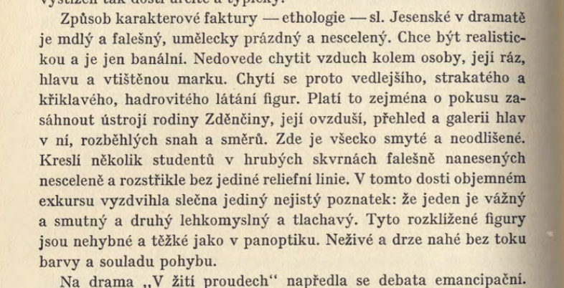
F. X. Šalda o hře V žití proudech (1893)

Slide 15
Doporučená literatura
Latzková, Klára. České realistické drama s venkovskou tématikou. Teorie a dějiny divadla, FF MU. Brno 2005. (dostupné v isu)
Veselý, Antonín. Dramatik František Adolf Šubert. Praha: Karolinu, 2015. (problematické nezdrojování)
Šaldovy recenze – dostupné v eedici AV ÚČL, např. http://www.ucl.cas.cz/edicee/data/soubory/FXS/KP2/2.pdf

